Slide 1
Κεφάλαιο Η5
Μαγνητικά πεδία

Slide 2
Hans Christian Oersted
1777–1851
Ανακάλυψε τη σχέση μεταξύ του ηλεκτρισμού και του μαγνητισμού.
Ανακάλυψε ότι το ηλεκτρικό ρεύμα που διαρρέει ένα σύρμα εκτρέπει τη βελόνα μιας πυξίδας που βρισκεται δίπλα του.
Ήταν ο πρώτος που απέδειξε τη σχέση μεταξύ των ηλεκτρικών και των μαγνητικών φαινομένων.
Εισαγωγή

Slide 3
Μαγνητικά πεδία
Υπενθυμίζουμε ότι κάθε ηλεκτρικό φορτίο περιβάλλεται από ένα ηλεκτρικό πεδίο.
Εκτός από το ηλεκτρικό πεδίο, στον χώρο γύρω από κάθε κινούμενο ηλεκτρικό φορτίο υπάρχει και μαγνητικό πεδίο.
Επίσης, μαγνητικό πεδίο περιβάλλει και το μαγνητικό υλικό από το οποίο αποτελείται κάθε μόνιμος μαγνήτης.
Ενότητα Η7.1

Slide 4
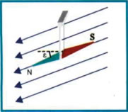
Μαγνητικά πεδία (συνέχεια)
Το μαγνητικό πεδίο είναι διανυσματικό μέγεθος.
Η κατεύθυνση του μαγνητικού πεδίου σε ένα σημείο είναι η κατεύθυνση προς την οποία δείχνει ο βόρειος πόλος της βελόνας μιας πυξίδας στο συγκεκριμένο σημείο.
Ενότητα Η7.1

Slide 5
Οι γραμμές του μαγνητικού πεδίου ενός ραβδόμορφου μαγνήτη – Παράδειγμα
Μπορούμε να σχεδιάσουμε τις γραμμές του μαγνητικού πεδίου ενός ραβδόμορφου μαγνήτη χρησιμοποιώντας μια πυξίδα.
Οι γραμμές που βρίσκονται εκτός του μαγνήτη έχουν κατεύθυνση από τον βόρειο (N) προς τον νότιο (S) μαγνητικό πόλο.
Ενότητα Η7.1

Slide 6
Οι γραμμές του μαγνητικού πεδίου ενός ραβδόμορφου μαγνήτη – Παράδειγμα (συνέχεια)
Για να αποτυπώσουμε τη μορφή των γραμμών του μαγνητικού πεδίου, χρησιμοποιούμε ρινίσματα σιδήρου.
Το πεδίο έχει κατεύθυνση από τον βόρειο (N) προς τον νότιο (S) μαγνητικό πόλο.
Ενότητα Η7.1

Slide 7
Οι γραμμές του μαγνητικού πεδίου μεταξύ αντίθετων πόλων – Παράδειγμα
Η κατεύθυνση του πεδίου είναι η κατεύθυνση προς την οποία «δείχνει» ένας βόρειος πόλος (Ν).
Συγκρίνετε τη μορφή αυτού του πεδίου με εκείνη του ηλεκτρικού πεδίου που δημιουργεί ένα ηλεκτρικό δίπολο, δηλαδή, δύο αντίθετα φορτία +Q και −Q.
Ενότητα Η7.1

Slide 8
Οι γραμμές του μαγνητικού πεδίου μεταξύ όμοιων πόλων – Παράδειγμα
Η κατεύθυνση του πεδίου είναι η κατεύθυνση προς την οποία «δείχνει» ένας βόρειος πόλος.
Συγκρίνετε τη μορφή αυτού του πεδίου με εκείνη του ηλεκτρικού πεδίου που δημιουργούν δύο ομόσημα ηλεκτρικά φορτία.
Ενότητα Η7.1

Slide 9
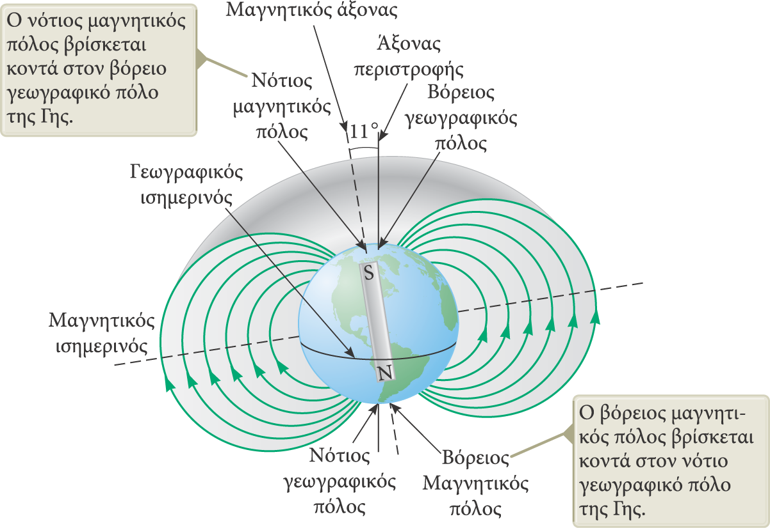
Το μαγνητικό πεδίο της Γης
Η πηγή του γήινου μαγνητικού πεδίου είναι πιθανότατα τα ρεύματα μεταφοράς μάγματος στον πυρήνα της Γης.
Υπάρχουν επίσης σημαντικά στοιχεία που δείχνουν ότι το μέτρο του μαγνητικού πεδίου ενός πλανήτη σχετίζεται με την ταχύτητα περιστροφής του πλανήτη.
Η κατεύθυνση του μαγνητικού πεδίου της Γης αντιστρέφεται κατά περιόδους.
Ενότητα Η7.1

Slide 10
Η μαγνητική δύναμη που δέχεται ένα φορτισμένο σωματίδιο το οποίο κινείται μέσα σε ένα μαγνητικό πεδίο
Όταν ένα φορτισμένο σωματίδιο κινείται μέσα σε ένα μαγνητικό πεδίο δέχεται δύναμη .
Το μέτρο F_{B} της μαγνητικής δύναμης που δέχεται το φορτισμένο σωματίδιο είναι ανάλογο του φορτίου του, q, και του μέτρου της ταχύτητάς του, v.
Επίσης, το μέτρο της μαγνητικής δύναμης που ασκείται στο κινούμενο σωματίδιο είναι ανάλογο του sinθ, όπου θ είναι η γωνία που σχηματίζει το διάνυσμα της ταχύτητας του σωματιδίου με τη διεύθυνση του διανύσματος του μαγνητικού πεδίου.
Η γωνία θ είναι η μικρότερη από τις δύο γωνίες που σχηματίζουν τα διανύσματα της ταχύτητας και του πεδίου.
Ενότητα Η7.1

Slide 11
Περισσότερα σχετικά με την κατεύθυνση της μαγνητικής δύναμης
Ενότητα Η7.1

Slide 12
Η μαγνητική δύναμη που δέχεται ένα φορτισμένο σωματίδιο που κινείται μέσα σε ένα μαγνητικό πεδίο – Διανυσματική μορφή
Οι ιδιότητες της δύναμης συνοψίζονται με τη διανυσματική εξίσωση:
όπου:
η μαγνητική δύναμη.
q το φορτίο.
η ταχύτητα του κινούμενου φορτίου.
το μαγνητικό πεδίο.
Το σημείο × δηλώνει το διανυσματικό ή εξωτερικό γινόμενο δύο διανυσμάτων
Ενότητα Η7.1

Slide 13
Κατεύθυνση της μαγνητική δύναμης: Πρώτος κανόνας του δεξιού χεριού
Ο κανόνας αυτός βασίζεται στον κανόνα του δεξιού χεριού για το εξωτερικό γινόμενο.
Αν το φορτίο q είναι θετικό, ο αντίχειρας δείχνει προς την κατεύθυνση της δύναμης.
Αν το φορτίο q είναι αρνητικό, τότε η δύναμη έχει κατεύθυνση αντίθετη από αυτή του αντίχειρα.
Ενότητα Η7.1

Slide 14
Κατεύθυνση της μαγνητική δύναμης : Δεύτερος κανόνας του δεξιού χεριού
Ο κανόνας αυτός είναι εναλλακτικός του πρώτου.
Η δύναμη που δέχεται ένα θετικό φορτίο είναι κάθετη στην παλάμη με φορά προς τα έξω.
Το πλεονέκτημα αυτού του κανόνα είναι ότι η δύναμη που δέχεται το φορτίο έχει την κατεύθυνση προς την οποία θα σπρώχνατε κάτι με το χέρι σας.
Η δύναμη που ασκείται σε ένα αρνητικό φορτίο είναι προς την αντίθετη κατεύθυνση.
Ενότητα Η7.1

Slide 15
Περισσότερα σχετικά με το μέτρο της μαγνητικής δύναμης F_{B}
Λόγω του παράγοντα sinθ στη σχέση F_{B} = |q|vB sinθ της μαγνητικής δύναμης που δέχεται ένα φορτισμένο σωματίδιο
το μέτρο της μαγνητικής δύναμης F_{B} είναι μηδενικό όταν τα διανύσματα του πεδίου και της ταχύτητας είναι παράλληλα ή αντιπαράλληλα.
θ = 0 ή 180º
το μέτρο της μαγνητικής δύναμης F_{B} είναι μέγιστο όταν τα διανύσματα του πεδίου και της ταχύτητας είναι κάθετα μεταξύ τους.
θ = 90º
Ενότητα Η7.1

Slide 16
Διαφορές μεταξύ του ηλεκτρικού και του μαγνητικού πεδίου
Η διεύθυνση της δύναμης
Η ηλεκτρική δύναμη ασκείται κατά μήκος της διεύθυνσης του ηλεκτρικού πεδίου.
Η μαγνητική δύναμη ασκείται κάθετα στη διεύθυνση του μαγνητικού πεδίου. Όταν ένα φορτισμένο σωματίδιο κινείται με ορισμένη ταχύτητα μέσα σε ένα μαγνητικό πεδίο, το πεδίο μπορεί να αλλάξει την κατεύθυνση της ταχύτητας, αλλά όχι το μέτρο της ταχύτητας ή την κινητική ενέργεια του σωματιδίου.
Κίνηση
Η ηλεκτρική δύναμη επιδρά σε ένα φορτισμένο σωματίδιο είτε αυτό κινείται είτε όχι.
Η μαγνητική δύναμη ασκείται σε ένα φορτισμένο σωματίδιο μόνο όταν αυτό κινείται.
Έργο
Κατά τη μετατόπιση ενός φορτισμένου σωματιδίου, η ηλεκτρική δύναμη παράγει έργο.
Κατά τη μετατόπιση ενός φορτισμένου σωματιδίου, η μαγνητική δύναμη ενός σταθερού μαγνητικού πεδίου δεν παράγει έργο.
Επειδή η δύναμη είναι κάθετη στη μετατόπιση του σημείου εφαρμογής της.
Ενότητα Η7.1

Slide 17
Μονάδες μέτρησης του μαγνητικού πεδίου
Η μονάδα μέτρησης του μαγνητικού πεδίου στο σύστημα SI είναι το Tesla (T).
όπου: Wb είναι το Weber (η μονάδα μέτρησης της ροής του μαγνητικού πεδίου).
Μια μονάδα που δεν ανήκει στο σύστημα SI, αλλά χρησιμοποιείται συχνά, είναι το Gauss (G).
1 T = 10⁴ G
Ενότητα Η7.1

Slide 18
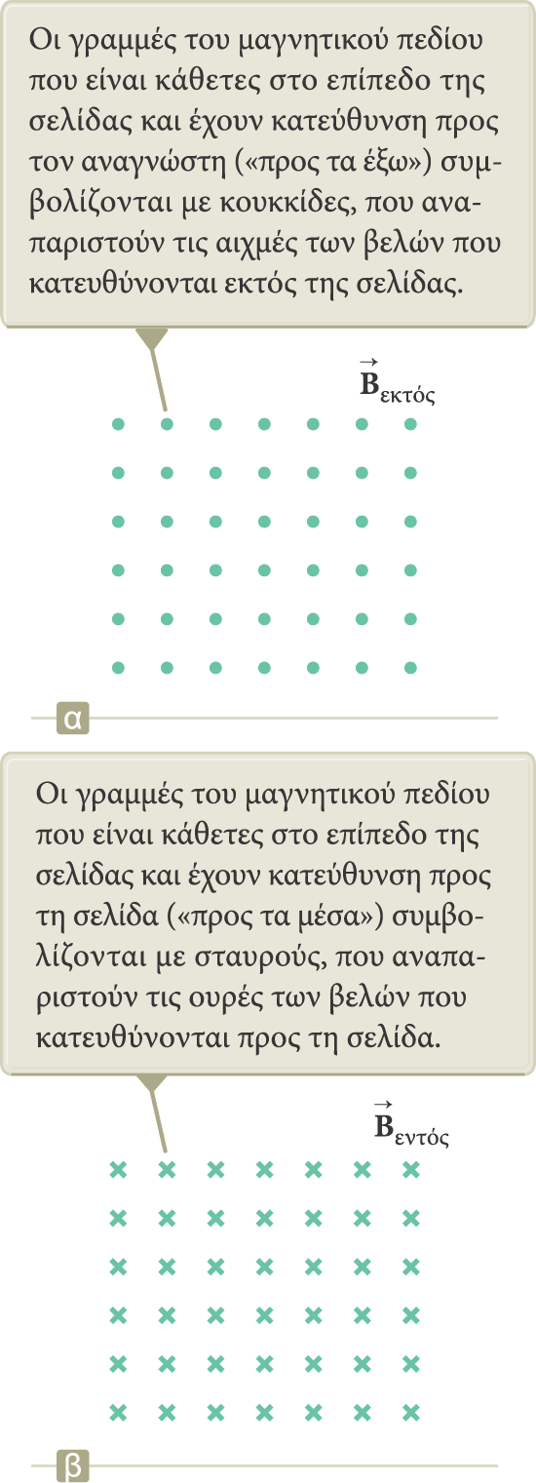
Επισημάνσεις σχετικά με τον συμβολισμό του μαγνητικού πεδίου
Όταν τα διανύσματα είναι κάθετα στο επίπεδο της σελίδας, χρησιμοποιούμε κουκκίδες ή σταυρούς.
Οι κουκκίδες συμβολίζουν διανύσματα που είναι κάθετα στο επίπεδο της σελίδας και έχουν φορά προς τα έξω.
Οι σταυροί συμβολίζουν διανύσματα που είναι κάθετα στο επίπεδο της σελίδας και έχουν φορά προς τα μέσα (προς τη σελίδα).
Η ίδια σύμβαση χρησιμοποιείται και σε άλλα διανύσματα.
Ενότητα Η7.2

Slide 19
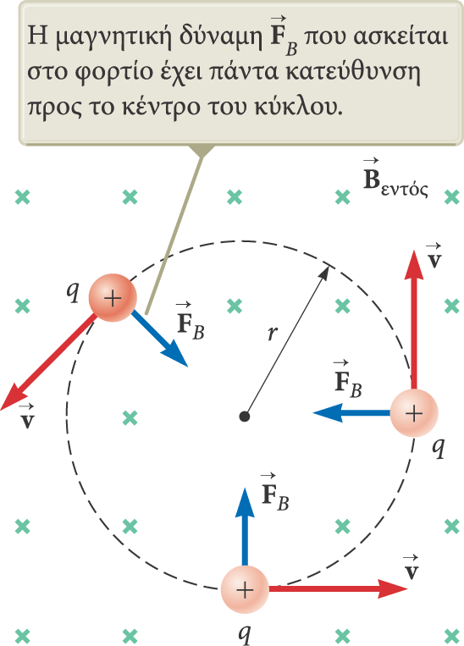
Φορτισμένο σωματίδιο μέσα σε μαγνητικό πεδίο
Θεωρούμε ένα σωματίδιο το οποίο κινείται με ταχύτητα v μέσα σε ένα εξωτερικό μαγνητικό πεδίο B με ταχύτητα κάθετη στο πεδίο.
Η μαγνητική δύναμη F_{B} (κάθετη στην κίνηση του σωματιδίου, F_{B} = qvB) δημιουργεί κεντρομόλο επιτάχυνση, η οποία αλλάζει την κατεύθυνση της ταχύτητας του σωματιδίου και το αναγκάζει να εκτελέσει ομαλή κυκλική κίνηση.
Εξισώνοντας τη μαγνητική δύναμη με την κεντρομόλο δύναμη (F_{K} = mv²/r), παίρνουμε:
ή
δηλαδή, η ακτίνα r της κυκλικής τροχιάς είναι ανάλογη της ορμής του σωματιδίου και αντιστρόφως ανάλογη του μαγνητικού πεδίου.

Slide 20
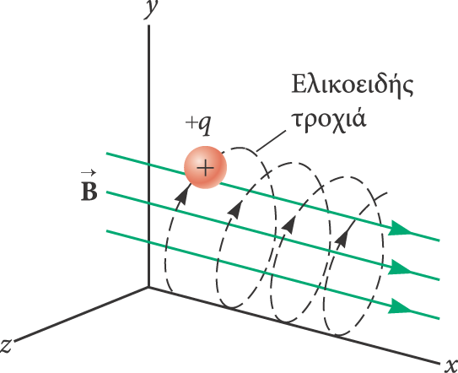
Η κίνηση ενός φορτισμένου σωματιδίου – Γενικά
Αν ένα φορτισμένο σωματίδιο κινείται μέσα σε ένα μαγνητικό πεδίο με ταχύτητα η οποία σχηματίζει γωνία με το πεδίο, τότε διαγράφει ελικοειδή τροχιά.
Ισχύουν οι ίδιες εξισώσεις, αλλά το μέτρο της ταχύτητας v είναι:
Ενότητα Η7.2

Slide 21
Παράδειγμα Η7.2 Εκτροπή δέσμης ηλεκτρονίων
Σε ένα πείραμα σχεδιασμένο για τον υπολογισμό του μέτρου ενός ομογενούς μαγνητικού πεδίου, ηλεκτρόνια επιταχύνονται από κατάσταση ηρεμίας με την εφαρμογή διαφοράς δυναμικού 350 V και κατόπιν εισέρχονται κάθετα στο ομογενές μαγνητικό πεδίο του οποίου το μέτρο θέλουμε να βρούμε. Λόγω της μαγνητικής δύναμης που δέχονται, τα ηλεκτρόνια διαγράφουν καμπύλη τροχιά με ακτίνα 7.5 cm (δείτε δίπλα την εικόνα της δέσμης των ηλεκτρονίων).
Πόσο είναι το μέτρο του μαγνητικού πεδίου;
ΛΥΣΗ
Η ενέργεια, που αποκτούν τα ηλεκτρόνια, κατά την επιτάχυνσή τους στη διαφορά δυναμικού ΔV = 350 V, είναι
Η ηλεκτρική (δυναμική) αυτή ενέργεια μετατρέπεται σε κινητική ενέργεια των ηλεκτρονίων (αρχή διατήρησης της ενέργειας).

Slide 22
ΛΥΣΗ (συνέχεια)
επομένως,
Αντικαθιστώντας τις αριθμητικές τιμές, υπολογίζουμε το μέτρο της ταχύτητας της δέσμης των ηλεκτρονίων που μπαίνει στο μαγνητικό πεδίο.
Λύνονας την εξίσωση ως προς το μέτρο του μαγνητικού πεδίου και αντικαθιστώντας τις αριθμητικές τιμές, βρίσκουμε

Slide 23
Ζώνες ακτινοβολίας Van Allen
Οι ζώνες ακτινοβολίας Van Allen αποτελούνται από φορτισμένα σωματίδια που περιβάλλουν τη Γη σε δύο περιοχές σχήματος τόρου.
Τα σωματίδια είναι παγιδευμένα στο μη ομογενές μαγνητικό πεδίο της Γης.
Τα σωματίδια κινούνται σπειροειδώς από τον ένα πόλο στον άλλο.
Έτσι δημιουργείται το σέλας.
Ενότητα Η7.2

Slide 24
Φορτισμένα σωματίδια που κινούνται μέσα σε ηλεκτρικό και μαγνητικό πεδίο
Σε πολλές εφαρμογές, φορτισμένα σωματίδια κινούνται υπό την επίδραση ενός ηλεκτρικού και ενός μαγνητικού πεδίου.
Σε αυτή την περίπτωση, η συνολική δύναμη είναι το άθροισμα των δυνάμεων που δημιουργούν τα πεδία.
Η συνολική δύναμη ονομάζεται δύναμη Lorentz.
Ενότητα Η7.3

Slide 25
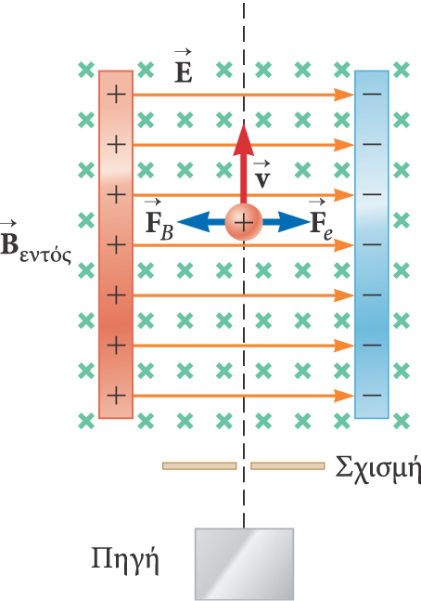
Διαχωριστής ή φίλτρο ταχυτήτων
Χρησιμοποιείται σε περιπτώσεις στις οποίες όλα τα σωματίδια πρέπει να κινούνται με την ίδια ταχύτητα.
Ένα ομογενές ηλεκτρικό πεδίο είναι κάθετο σε ένα ομογενές μαγνητικό πεδίο.
Όταν η δύναμη που οφείλεται στο ηλεκτρικό πεδίο είναι ίση κατά μέτρο, αλλά αντίθετη της δύναμης που δημιουργεί το μαγνητικό πεδίο, τότε το σωματίδιο κινείται ευθύγραμμα.
Αυτό συμβαίνει για ταχύτητες με μέτρο:
Ενότητα Η7.3

Slide 26
Διαχωριστής ή φίλτρο ταχυτήτων (συνέχεια)
Μόνο όσα σωματίδια κινούνται με ταχύτητα αυτού του μέτρου θα περάσουν από τα δύο πεδία χωρίς να εκτραπούν.
Η μαγνητική δύναμη που δέχονται όσα σωματίδια κινούνται με ταχύτητα μεγαλύτερου μέτρου είναι ισχυρότερη από την ηλεκτρική δύναμη, οπότε τα σωματίδια αυτά εκτρέπονται προς τα αριστερά.
Τα σωματίδια που κινούνται με ταχύτητα μικρότερου μέτρου εκτρέπονται προς τα δεξιά.
Ενότητα Η7.3

Slide 27
Η μαγνητική δύναμη που δέχεται ένας ρευματοφόρος αγωγός
Σε ένα σύρμα που διαρρέεται από ρεύμα (ρευματοφόρο), το οποίο βρίσκεται μέσα σε ένα μαγνητικό πεδίο, ασκείται μαγνητική δύναμη.
Το ρεύμα είναι ένα σύνολο πολλών κινούμενων φορτισμένων σωματιδίων.
Η κατεύθυνση της δύναμης προσδιορίζεται με τον κανόνα του δεξιού χεριού.
Ενότητα Η7.4

Slide 28
Η δύναμη που δέχεται ένα σύρμα (1)
Εικ. α: Ένα σύρμα τοποθετείται σε ένα μαγνητικό πεδίο ανάμεσα στους πόλους ενός μαγνήτη
Εικ. β: Σε αυτή την περίπτωση το σύρμα δεν διαρρέεται από ρεύμα (I = 0)., οπότε δεν ασκείται δύναμη σε αυτό.
Έτσι, το σύρμα παραμένει κατακόρυφο.
Ενότητα Η7.4

Slide 29
Η δύναμη που δέχεται ένα σύρμα (2)
Εικ. γ: Το μαγνητικό πεδίο έχει κατεύθυνση προς τα μέσα (προς τη σελίδα) και το ρεύμα έχει φορά προς τα επάνω.
Η δύναμη έχει κατεύθυνση προς τα αριστερά. Το σύρμα κάμπτεται προς τα αριστερά.
Ενότητα Η7.4

Slide 30
Η δύναμη που δέχεται ένα σύρμα (3)
Εικ. δ: Το μαγνητικό πεδίο έχει κατεύθυνση προς τα μέσα (προς τη σελίδα) και το ρεύμα έχει φορά προς τα κάτω.
Η δύναμη έχει κατεύθυνση προς τα δεξιά. Το σύρμα κάμπτεται προς τα δεξιά.

Slide 31
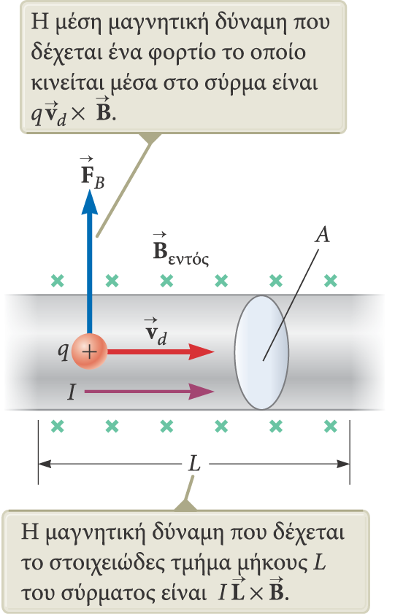
Η δύναμη που δέχεται ένα σύρμα – Εξίσωση
Σε κάθε κινούμενο φορτίο του σύρματος ασκείται μαγνητική δύναμη.
Η συνολική μαγνητική δύναμη που ασκείται σε ένα τμήμα του σύρματος μήκους L είναι
όπου: I το ρεύμα του σύρματος,
είναι ένα διάνυσμα που δείχνει προς τη φορά του ρεύματος και έχει μέτρο ίσο με το μήκος L του ευθύγραμμου τμήματος και
είναι το μαγνητικό πεδίο.
Ενότητα Η7.4

Slide 32
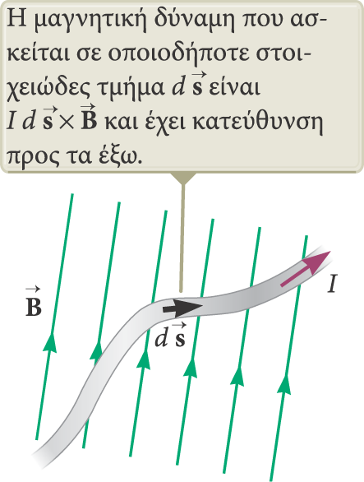
Η δύναμη που δέχεται ένα σύρμα τυχαίου σχήματος
Θεωρούμε ένα στοιχειώδες τμήμα του σύρματος, .
Η δύναμη που ασκείται σε αυτό το τμήμα είναι:
Η συνολική μαγνητική δύναμη στο σύρμα είναι :
Ενότητα Η7.4

Slide 33
Παράδειγμα Η7.4 Δύναμη που δέχεται ημικυκλικός αγωγός
Ένα σύρμα κάμπτεται σε ημικυκλικό σχήμα ακτίνας R και σχηματίζει ένα κλειστό κύκλωμα το οποίο διαρρέεται από ρεύμα I. Το σύρμα βρίσκεται στο επίπεδο xy και μέσα σε ένα ομογενές μαγνητικό πεδίο, το οποίο είναι προσανατολισμένο προς τη θετική κατεύθυνση του άξονα y (βλ. Εικόνα). Βρείτε το μέτρο και την κατεύθυνση της μαγνητικής δύναμης που ασκείται στο ευθύγραμμο τμήμα του σύρματος και εκείνης που ασκείται στο καμπυλόγραμμο τμήμα του.
y
ΛΥΣΗ
I
Η μαγνητική δύναμη που ασκείται στο ευθύγραμμο τμήμα του σύρματος είναι, (από τη σχέση )
με κατεύθυνση προς τον άξονα z (από το επίπεδο της σελίδας προς τα πάνω
x
I

Slide 34
ΛΥΣΗ (συνέχεια)
y
Η μαγνητική δύναμη που ασκείται στο καμπυλόγραμμο τμήμα του σύρματος είναι
I
θ
dθ
R
θ
Επομένως, η δύναμη έχει μέτρο
x
I
με κατεύθυνση προς το επίπεδο της σελίδας
Από τη γεωμετρία, η σχέση του τόξου ds με την αντίστοιχη γωνία dθ είναι
ds = Rdθ, επομένως

Slide 35
ΛΥΣΗ (συνέχεια)
y
ΣΥΜΠΕΡΑΣΜΑ Από το παράδειγμα προκύπτει ότι η δύναμη που δέχεται το καμπυλόγραμμο τμήμα είναι ίση κατά μέτρο με τη δύναμη στο καμπυλόγραμμο τμήμα (F = 2IRB .
Γενικά, η μαγνητική δύναμη που ασκείται σε ένα καμπυλόγραμμο ρευματοφόρο σύρμα από ένα ομογενές μαγνητικό πεδίο είναι ίση με τη δύναμη που ασκείται σε ένα ευθύγραμμο σύρμα , που έχει τα ίδια άκρα.
I
θ
dθ
R
θ
x
I
Οι δυνάμεις στα δύο τμήματα του σύρματος συνιστούν ένα ζεύγος δυνάμεων το οποίο τείνει να στρέψει το ημικυκλικό σύρμα γύρω από τον άξονα x.

Slide 36
Η ροπή που δέχεται ένας ρευματοφόρος βρόχος (1)
Ο ορθογώνιος βρόχος διαρρέεται από ρεύμα I και βρίσκεται μέσα σε ένα ομογενές μαγνητικό πεδίο.
Στις πλευρές 1 και 3 δεν ασκείται μαγνητική δύναμη.
Τα σύρματα είναι παράλληλα στο πεδίο και .
Ενότητα Η7.5

Slide 37
Η ροπή που δέχεται ένας ρευματοφόρος βρόχος (2)
Στις πλευρές 2 και 4 ασκείται δύναμη επειδή είναι κάθετες στο πεδίο.
Το μέτρο της μαγνητικής δύναμης που δέχονται οι πλευρές αυτές είναι:
F₂ = F₄ = I α B
Η F₂ έχει κατεύθυνση προς τα έξω.
Η F₄ έχει κατεύθυνση προς τα μέσα.
Ενότητα Η7.5

Slide 38
Η ροπή που δέχεται ένας ρευματοφόρος βρόχος (3)
Οι δυνάμεις στις κάθετες στο μαγνητικό πεδίο πλευρές 2 και 4 είναι ίσες κατά μέτρο και αντίθετες σε διεύθυνση, αλλά δεν εφαρμόζονται κατά μήκος του ίδιου φορέα.
Οι δυνάμεις αυτές σχηματίζουν ένα ζεύγος δυνάμεων το οποίο έχει την τάση να περιστρέψει το βρόχο γύρω από το σημείο O.
Η τάση του ζεύγους των δυνάμεων να περιστρέψει το σώμα ονομάζεται ροπή (στρέψης) του ζεύγους.
Ενότητα Η7.5

Slide 39
Η ροπή που δέχεται ένας ρευματοφόρος βρόχος – Εξίσωση
Η μέγιστη ροπή δίνεται από τη σχέση:
Επειδή, ab είναι το εμβαδόν A της επιφάνειας του βρόχου, η μέγιστη ροπή στρέψης του βρόχου γράφεται και
Αυτή η μέγιστη τιμή παρατηρείται μόνο όταν το μαγνητικό πεδίο είναι παράλληλο στο επίπεδο του βρόχου.
Ενότητα Η7.5

Slide 40
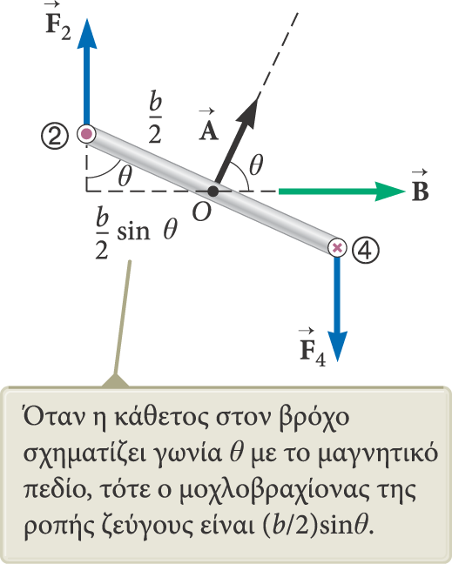
Η ροπή που δέχεται ένας ρευματοφόρος βρόχος – Γενικά
Έστω ότι το μαγνητικό πεδίο σχηματίζει γωνία θ < 90º με την κάθετο στο επίπεδο του βρόχου.
Η ροπή του ζεύγους των δυνάμεων ως προς το σημείο O έχει μέτρο
Η ροπή έχει μέγιστη τιμή όταν το πεδίο είναι παράλληλο στο επίπεδο του βρόχου.
Η ροπή έχει μηδενική τιμή όταν το πεδίο είναι κάθετο στο επίπεδο του βρόχου.
Ενότητα Η7.5

Slide 41
Η ροπή που δέχεται ένας ρευματοφόρος βρόχος – Γενικά
Η ροπή ζεύγους του βρόχου μπορεί να εκφραστεί διανυσματικά με τη βοήθεια του εξωτερικού γινομένου του διανύσματος επιφανείας επί το διάνυσμα του μαγνητικού πεδίου .
Το διάνυσμα επιφανείας είναι κάθετο στο επίπεδο του βρόχου και έχει μέτρο ίσο με το εμβαδόν της επιφάνειας του βρόχου.
Ενότητα Η7.5

Slide 42
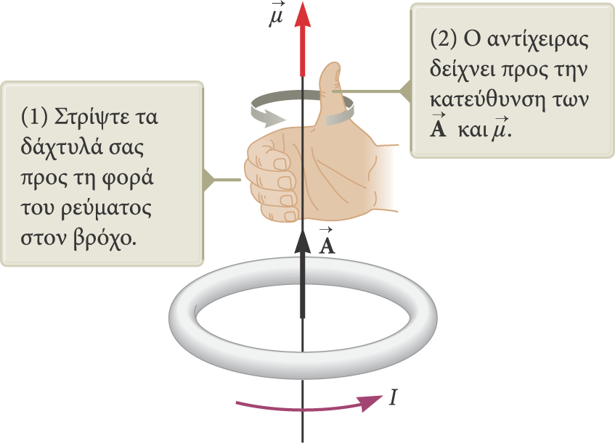
Κατεύθυνση του διανύσματος επιφάνειας
Για να βρούμε την κατεύθυνση του διανύσματος επιφάνειας, , μπορούμε να χρησιμοποιήσουμε τον κανόνα του δεξιού χεριού.
Στρίψτε τα δάχτυλα του δεξιού χεριού σας σύμφωνα με τη φορά του ρεύματος που διαρρέει τον βρόχο.
Ο αντίχειράς σας δείχνει προς την κατεύθυνση του .
Ενότητα Η7.5

Slide 43
Μαγνητική διπολική ροπή
Το γινόμενο , που εμφανίζεται στη ροπή ζεύγους του βρόχου, ονομάζουμε μαγνητική διπολική ροπή (ή απλά, μαγνητική ροπή) του βρόχου και το συμβολίζουμε ως
Οι μονάδες μαγνητικής ροπής στο σύστημα SI είναι A·m².
Η ροπή ζεύγους συναρτήσει της μαγνητικής ροπής είναι:
Αυτή η σχέση ισχύει για οποιονδήποτε προσανατολισμό του πεδίου και του βρόχου.
Ισχύει για βρόχους οποιουδήποτε σχήματος.
Ενότητα Η7.5

Slide 44
Δυναμική ενέργεια
Η δυναμική ενέργεια του συστήματος ενός μαγνητικού διπόλου μέσα σε ένα μαγνητικό πεδίο εξαρτάται από τον προσανατολισμό του διπόλου μέσα στο μαγνητικό πεδίο και δίνεται από τη σχέση:
Η ελάχιστη τιμή δυναμικής ενέργειας, U_{min} = –μB, παρατηρείται όταν η διπολική ροπή έχει κατεύθυνση ίδια με αυτή του πεδίου.
Η μέγιστη τιμή δυναμικής ενέργειας, U_{max} = +μB, παρατηρείται όταν η διπολική ροπή έχει κατεύθυνση αντίθετη από αυτή του πεδίου.
Ενότητα Η7.5

Slide 45
Παράδειγμα Η7.5 Μαγνητική διπολική ροπή πηνίου
Ένα πηνίο που αποτελείται από 25 σπείρες ορθογώνιου σχήματος, διαστάσεων 5.40 cm × 8.50 cm, διαρρέεται από ρεύμα 15.0 mA. Παράλληλα στο επίπεδο των σπειρών του πηνίου εφαρμόζεται μαγνητικό πεδίο 0.350 T.
(Α) Υπολογίστε το μέτρο της μαγνητικής διπολικής ροπής του πηνίου
(Β) Ποιό είναι το μέτρο της ροπής που δέχεται ο βρόχος;
ΛΥΣΗ
(Α)
(Β)
Επειδή το είναι κάθετο στο έχουμε
τ = μ_{πηνίου}B = (1.72 × 10⁻³ A⋅m²)(0.350 T)
= 6.02 × 10⁻⁴ N⋅m

Slide 46
Το φαινόμενο Hall
Όταν ένας ρευματοφόρος αγωγός τοποθετηθεί μέσα σε ένα μαγνητικό πεδίο, τότε δημιουργείται διαφορά δυναμικού σε διεύθυνση κάθετη τόσο προς το ρεύμα όσο και προς το μαγνητικό πεδίο.
Αυτό το φαινόμενο είναι γνωστό ως φαινόμενο Hall.
Είναι αποτέλεσμα της εκτροπής των φορέων φορτίου προς μια πλευρά του αγωγού λόγω των μαγνητικών δυνάμεων που δέχονται.
Το φαινόμενο Hall μας επιτρέπει να προσδιορίσουμε το πρόσημο των φορέων φορτίου και την πυκνότητά τους.
Μπορούμε να το χρησιμοποιήσουμε και για τη μέτρηση μαγνητικών πεδίων.
Ενότητα Η7.6

Slide 47
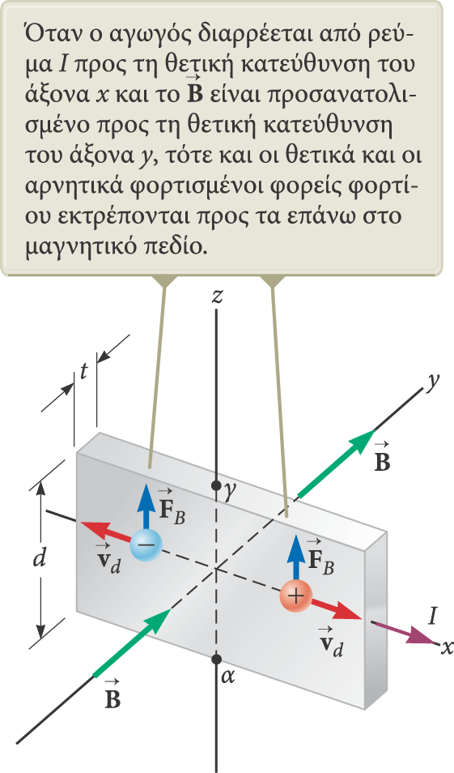
Τάση Hall (1)
Σε αυτή την εικόνα παρουσιάζεται μια διάταξη με την οποία μπορούμε να παρατηρήσουμε το φαινόμενο Hall.
Μετρούμε την τάση Hall μεταξύ των σημείων α και γ.
Ενότητα Η7.6

Slide 48
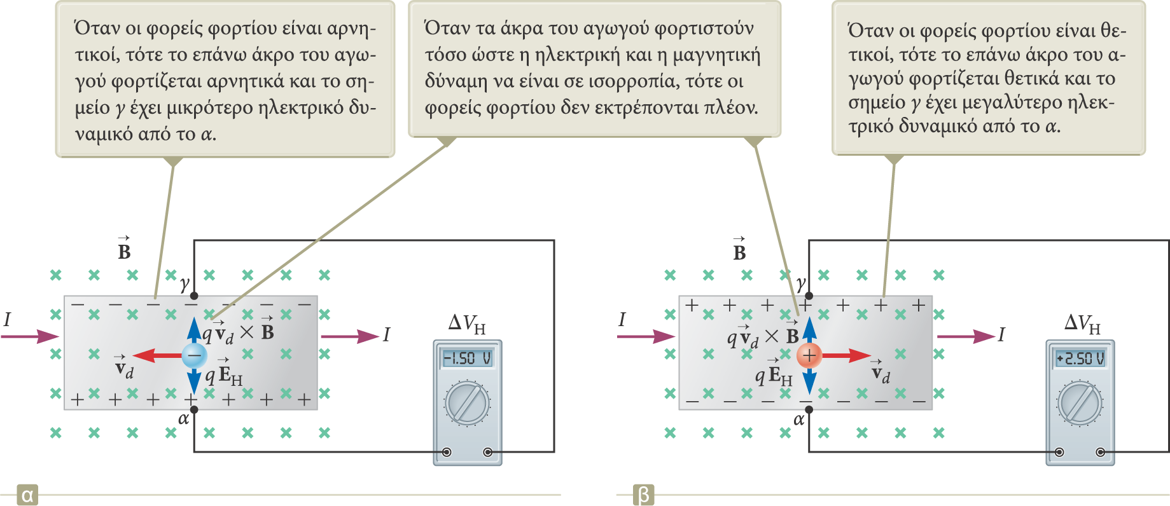
Τάση Hall (2)
Όταν οι φορείς φορτίου είναι αρνητικοί, δέχονται μια μαγνητική δύναμη με φορά προς τα επάνω, εκτρέπονται προς τα επάνω, και στο κάτω άκρο δημιουργείται πλεόνασμα θετικού φορτίου.
Αυτή η συσσώρευση φορτίου δημιουργεί ηλεκτρικό πεδίο στον αγωγό.
Το πεδίο αυξάνεται μέχρι η ηλεκτρική δύναμη να εξισορροπήσει τη μαγνητική.
Αν οι φορείς φορτίου είναι θετικοί, τότε στο κάτω άκρο δημιουργείται πλεόνασμα αρνητικού φορτίου.
Ενότητα Η7.6

Slide 49
Η τάση Hall (τελική διαφάνεια)
ΔV_{H} = E_{H}d = v_{d} B d
d είναι το πλάτος του αγωγού.
v_{d} είναι το μέτρο της ταχύτητας ολίσθησης.
Αν τα B και d είναι γνωστά, τότε μπορούμε να βρούμε το v_{d}.
To R_{H} = 1 / nq ονομάζεται συντελεστής Hall.
Χρησιμοποιώντας έναν κατάλληλα βαθμονομημένο αγωγό μπορούμε να υπολογίσουμε το μέτρο ενός άγνωστου μαγνητικού πεδίου.
Ενότητα Η7.6

